Slide 1
Grundlegende Aufgaben und Organisation des Informationsmanagements und Besonderheiten von Hochschulen
Alina Düßmann, Boris Heiliger und Miriam Börger
12.06.2015
Gruppe 1.1

Slide 2
Begriffsdefinition des Informationsmanagement
Klärung und Planung des Informationsbedarfs
- Qualität, Quantität, Dringlichkeit
Planung und Organisation der Informationsbeschaffung
- wo, wie, wann und durch wen
Informationssicherung, Nutzbarmachung und Nutzenmehrung
- Aufbereiten, Verarbeiten, Präsentieren, Dokumentieren
12.06.2015
Gruppe 1.1 Quelle: Dr. Lüpke, Michael, Gerlingen 2000–2012, http://www.dr-luepke.de/Seiten/InfoMangmt1.htm

Slide 3
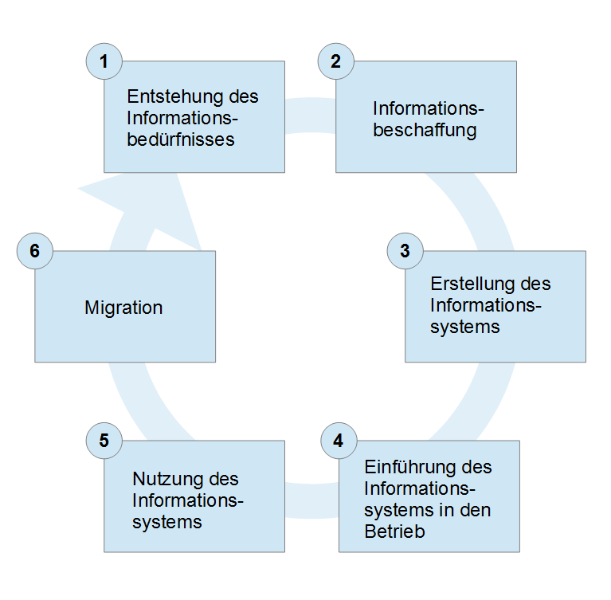
Begriffsdefinition Information
Unterscheidung zwischen Information und Wissen
- Wissen: Gesamtheit personengebundener Kenntnisse und Fähigkeiten
- Information: Zweckorientiertes Wissen
Information als Produktionsfaktor
- Information als wertschöpfender
Faktor
- Immaterielle Güter
Lebenszyklus von Informationen
12.06.2015
Gruppe 1.1 Quelle: Probst, Gilbert J. B.; Raub, Steffen; Romhardt, Kai; Wissen managen

Slide 4
Informationsmanagement nach Heinrich
„Leitungshandeln (Management) im Unternehmen im Bezug auf Informationen und Kommunikation“
Umfasst alle Informations- und Kommunikationsaufgaben
- Informationsfunktion
Aufbau einer Informationsinfrastruktur
- Verteilung, Produktion & Nutzung von Informationen
Aufgaben des INM gliedern sich in drei Ebenen:
- Strategische Ebene
- Administrative Ebene
- Operative Ebene
12.06.2015
Gruppe 1. Quelle: Lutz J. Heinrich: Informationsmanagement

Slide 5
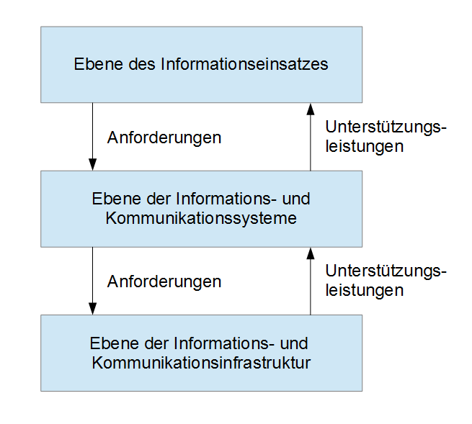
Informationsmanagement nach Wollnik
Ebene des Informationseinsatzes
- Integration von Informationen in Produkte und Dienstleistungen
Ebene der Informations- und
Kommunikationssysteme
- Festlegung, Erhaltung und Modifi-
kation der Struktur von Informations-
systemen
Ebene der Informations- und
Kommunikationsinfrastruktur
- Ebene der Informationstechnologie
12.06.2015
Gruppe 1.1 Quelle: Wollnik, Michael; Ein Referenzmodell des Informations-Management in: Information Management

Slide 6
Ziele des Informationsmanagements
Koordination der Informationslogistik
- Trennung von relevanten und unnützen Informationen
- Definition des Informationsbedarfs (objektiv & subjektiv)
- Informationsbedarf definiert Informationsnachfrage
Informationsmanagement als Unterstützung der Unternehmensziele
- INM ein Teil der Unternehmensführung
- Wirtschaftliche Steuerung der Informatik als Aufgabe
- Bereitstellung einer geeigneten Informationsinfrastruktur
12.06.2015
Gruppe 1.1 Quellen: Zarbekow Rüdiger; Brenner Walter; Picot et al.; Voß, Gutenschwager; Vieweger, Bernd

Slide 7

Aufbau des Informationsmanagements nach Krcmar
Helmut Krcmar
* 1954 in Hanau
Studium Wirtschaftswissenschaft
Lehrstuhl Wirtschaftsinformatik TU München
fokussierte, strukturierte Darstellung der Grundzüge des INM
12.06.2015
Gruppe 1.1 Quelle: Krcmar, Einführung in das Informationsmanagement

Slide 8
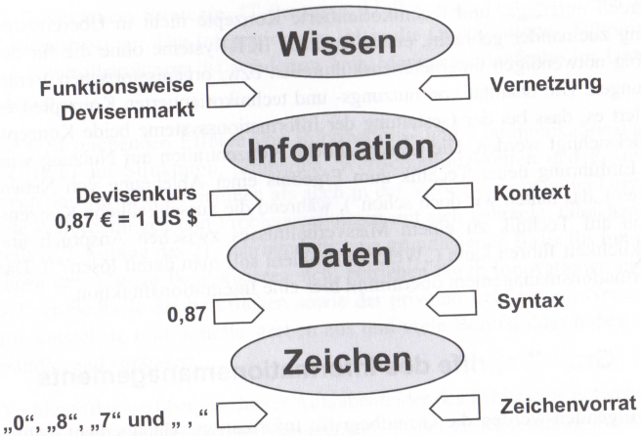
Aufbau des Informationsmanagements nach Krcmar
Ressource Information betriebswirtschaftlich sinnvoll einsetzen
Kernbereiche:
Management der Informationswirtschaft
Management der Informationssysteme
Management der Informations- und Kommunikationstechnik
Grundbegriffe:
Information
Management
Informationssysteme
Informations- und Kommunikationstechnik
12.06.2015
Gruppe 1.1 Quelle: Krcmar, Einführung in das Informationsmanagement

Slide 9
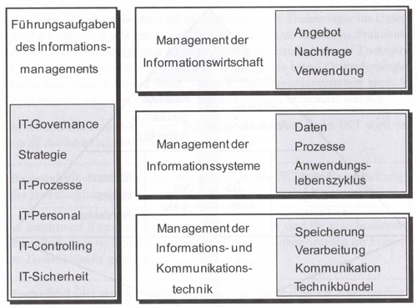
Aufbau des Informationsmanagements nach Krcmar
Modell des INM basiert auf Krcmars Definition:
„Informationsmanagement ist das Management der Informationswirtschaft, der Informationssysteme, der Informations- und Kommunikationstechnik sowie der übergreifenden Führungsaufgaben. Das Ziel des IM ist es, den im Hinblick auf die Unternehmensziele bestmöglichen Einsatz der Ressource
Information zu gewährleisten. IM ist
sowohl Management als auch Technik- disziplin und gehört zu den elementaren Bestandteilen der Unternehmensführung.“
3 Ebenen und ein ebenen-
übergreifender Aufgabenblock
12.06.2015
Gruppe 1.1 Quelle: Krcmar, Einführung in das Informationsmanagement

Slide 10
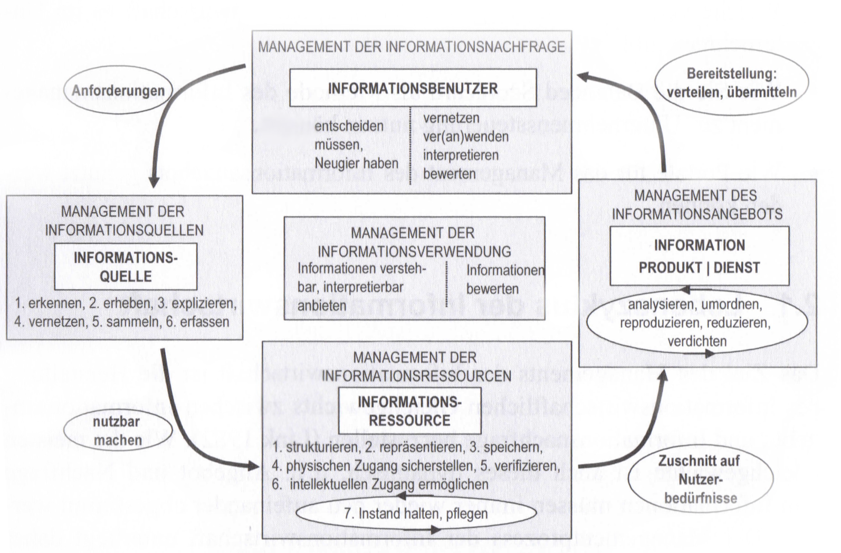
Aufbau des Informationsmanagements nach Krcmar
Informationslebenszyklus
12.06.2015
Gruppe 1.1 Quelle: Krcmar, Einführung in das Informationsmanagement

Slide 11
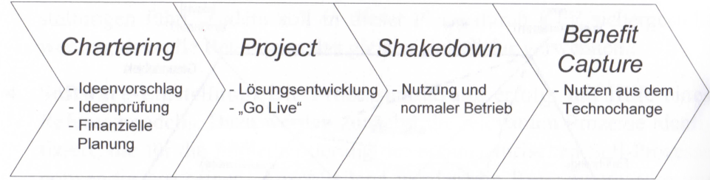
Aufbau des Informationsmanagements nach Krcmar
Software-Einführung
Standard-Software oder Selfmade-Software
Meilensteine:
  Installation
  Schulung des Personals
  Inbetriebnahme
Varianten:
  Stichtagsumstellung
  Parallelisierung
  Teilweise Einführung
  Versionsumstellung
Technochange
Softwareentwicklungsmodelle
12.06.2015
Gruppe 1.1 Quelle: Krcmar, Einführung in das Informationsmanagement

Slide 12
Management der Schnittstellen zu den Informationsempfängern
Schnittstelle = „Berührungspunkt“
Grundlagenkenntnisse: Digital-Natives-Generation
Qualität der Informationen
  Selektion gegen Informationsüberflutung
  Informationsbedarfsdeckung
Feedback-Möglichkeit seitens der Informationsempfänger
Dynamisches Gleichgewicht zwischen Informationsangebot und -nachfrage
12.06.2015
Gruppe 1.1 Quelle: Krcmar, Einführung in das Informationsmanagement

Slide 13
Qualitätsmanagement der Informationsprozesse
Phasen des Qualitätsmanagement-Prozesses:
1. Ist-Zustand definieren
Schwachstellen erfassen
Maßnahmen bilden
2. Durchführung und stetige Überwachung
ggfs. Gegensteuerung
3. Feedback- und Feedforward-Analyse
Gewonnene Erkenntnisse als Basis für weitere Maßnahmen
12.06.2015
Gruppe 1.1 Quellen: Helmke, Uebel; Bleicher

Slide 14



Qualitätsmanagement der Informationsprozesse
Hauptziel: Durchlaufzeiten verringern nach Bleicher
- Zusammenfassen von Aktivitäten
- Parallelisieren zur Reduktion
von Abhängigkeiten
- Ergänzen zur Qualitätssicherung
12.06.2015
Gruppe 1.1 Quellen: Helmke, Uebel; Bleicher

Slide 15
Qualitätsmanagement der Informationsprozesse
Besonderheiten an Hochschulen
· Umsetzungsverantwortung liegt bei Hochschulleitung
· Fachbereiche und Präsidium unterlegen, arbeiten eigenverantwortlich
· Kombination von Vielzahl an Entscheidungsträgern
· Schwierigkeit:
Zentrale Gültigkeit des QM für alle Parteien
Mit etabliertem Werkzeug zum Ziel: IT Balanced Scorecard
· Eingabe → Verarbeitung → Ausgabe → Resultat
· Feedback- und Feedforward-Kommunikation
12.06.2015
Gruppe 1.1 Quellen: Mintzberg; Gabriel, Beier; Kaufmann

Slide 16
Anwendung des Informationsmanagements
am Beispiel von Hochschulen
· Immatrikulations- und Prüfungsamt als interne Informationszentrale
· bei Immatrikulation: Daten ins HIS
- minimiert Arbeitsaufwand für erneute Datenerfassung
- Daten stets konsistent
· mittels Zugriffsrechten Dateneinsicht differenzieren
· automatisch generierte Mails bei Datenänderung
- minimieren Abstimmungsmodalitäten
· nach außen: aktuelle und zentrale Infos an Studierende
12.06.2015
Gruppe 1.1

Slide 17
Anwendung des Informationsmanagements
am Beispiel von Hochschulen
Bibliotheken
· Interne EDV-Optimierung zur Messung von Bestand / Leihverhalten
· Kooperationen mit anderen Hochschulen für umfassende Ausleihe
· Externe Kommunikationsverbesserung
- www-Online-Katalog, Newsletter
Rechnerpools
· Zentrale Reservierungen, Belegungspläne im HIS
- verhindern Doppelbelegungen und
- Verzögerungen bei Raumsuche
12.06.2015
Gruppe 1.1 Quelle: Merkle

